Slide 1

Centre of Excellence in Maritime Simulator Training and Assessment (COAST)
Maritimt utdanningsforum
29.11.2023

Slide 2

Sentre for fremragende utdanning (SFU)
Programmet Sentre for framifrå utdanning (SFU) er en fokusert og langsiktig innsats for å stimulere til utvikling av utdanning og innovative tilnærmingar til læring i høgare utdanning på bachelor- og mastergradsnivå.
Sentra for framifrå utdanning skal vere flaggskip som skal bidra til å gje utdanningsverksemd ved universitet og høgskular eit løft nasjonalt.
(Senter for framifrå utdanning (SFU) | HK-dir (hkdir.no))

Slide 3
Sentre for fremragende utdanning
2011: ProTed - Senter for fremragende lærerutdanning
2013
bioCEED - Senter for fremragende utdanning i biologi
CEMPE - Senter for fremragende utdanning i musikkutøving
MatRIC - Centre for Research, Innovation and Coordination of Mathematics Teaching MatRIC - Universitetet i Agder
2016
CCSE – Senter for beregningsorientert realfagsutdanning
ENgage - Senter for engasjert utdanning gjennom entreprenørskap
ExcITEd - Senter for fremragende IT-utdanning

Slide 4
Sentre for fremragende utdanning
2019:
CELL - Senter for erfaringsbasert juridisk læring
COAST - Centre of Excellence in Maritime Simulator Training and Assessment
iEarth – Senter for integrert geovitenskaplig utdanning
SHE – Senter for bærekraft i helseutdanningene
2022:
IN-TED - Senter for tverrfaglig utdanning
SITRAP Senter for integrert og transdisiplinær undervisning i planlegging
CreaTeMe – Senter for fremragende utdanning i kreativ bruk av teknologi i musikkutdanningen

Slide 5

Noen hovedpunkter i livsløpet
Progresjon

Slide 6
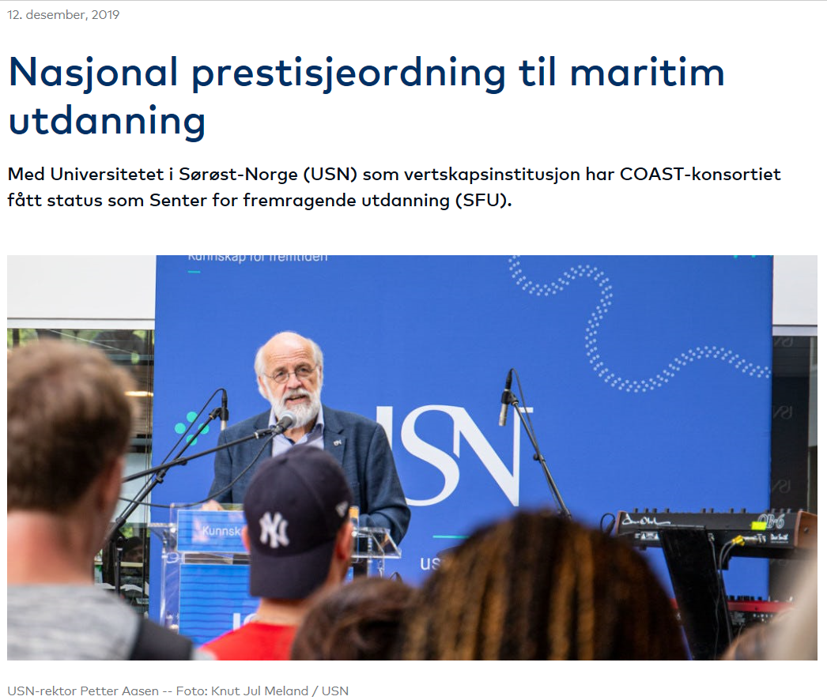
https://www.maritimt-forum.no/sentralt/nyheter/2019/nasjonal-prestisjeordning-til-maritim-utdanning

Slide 7

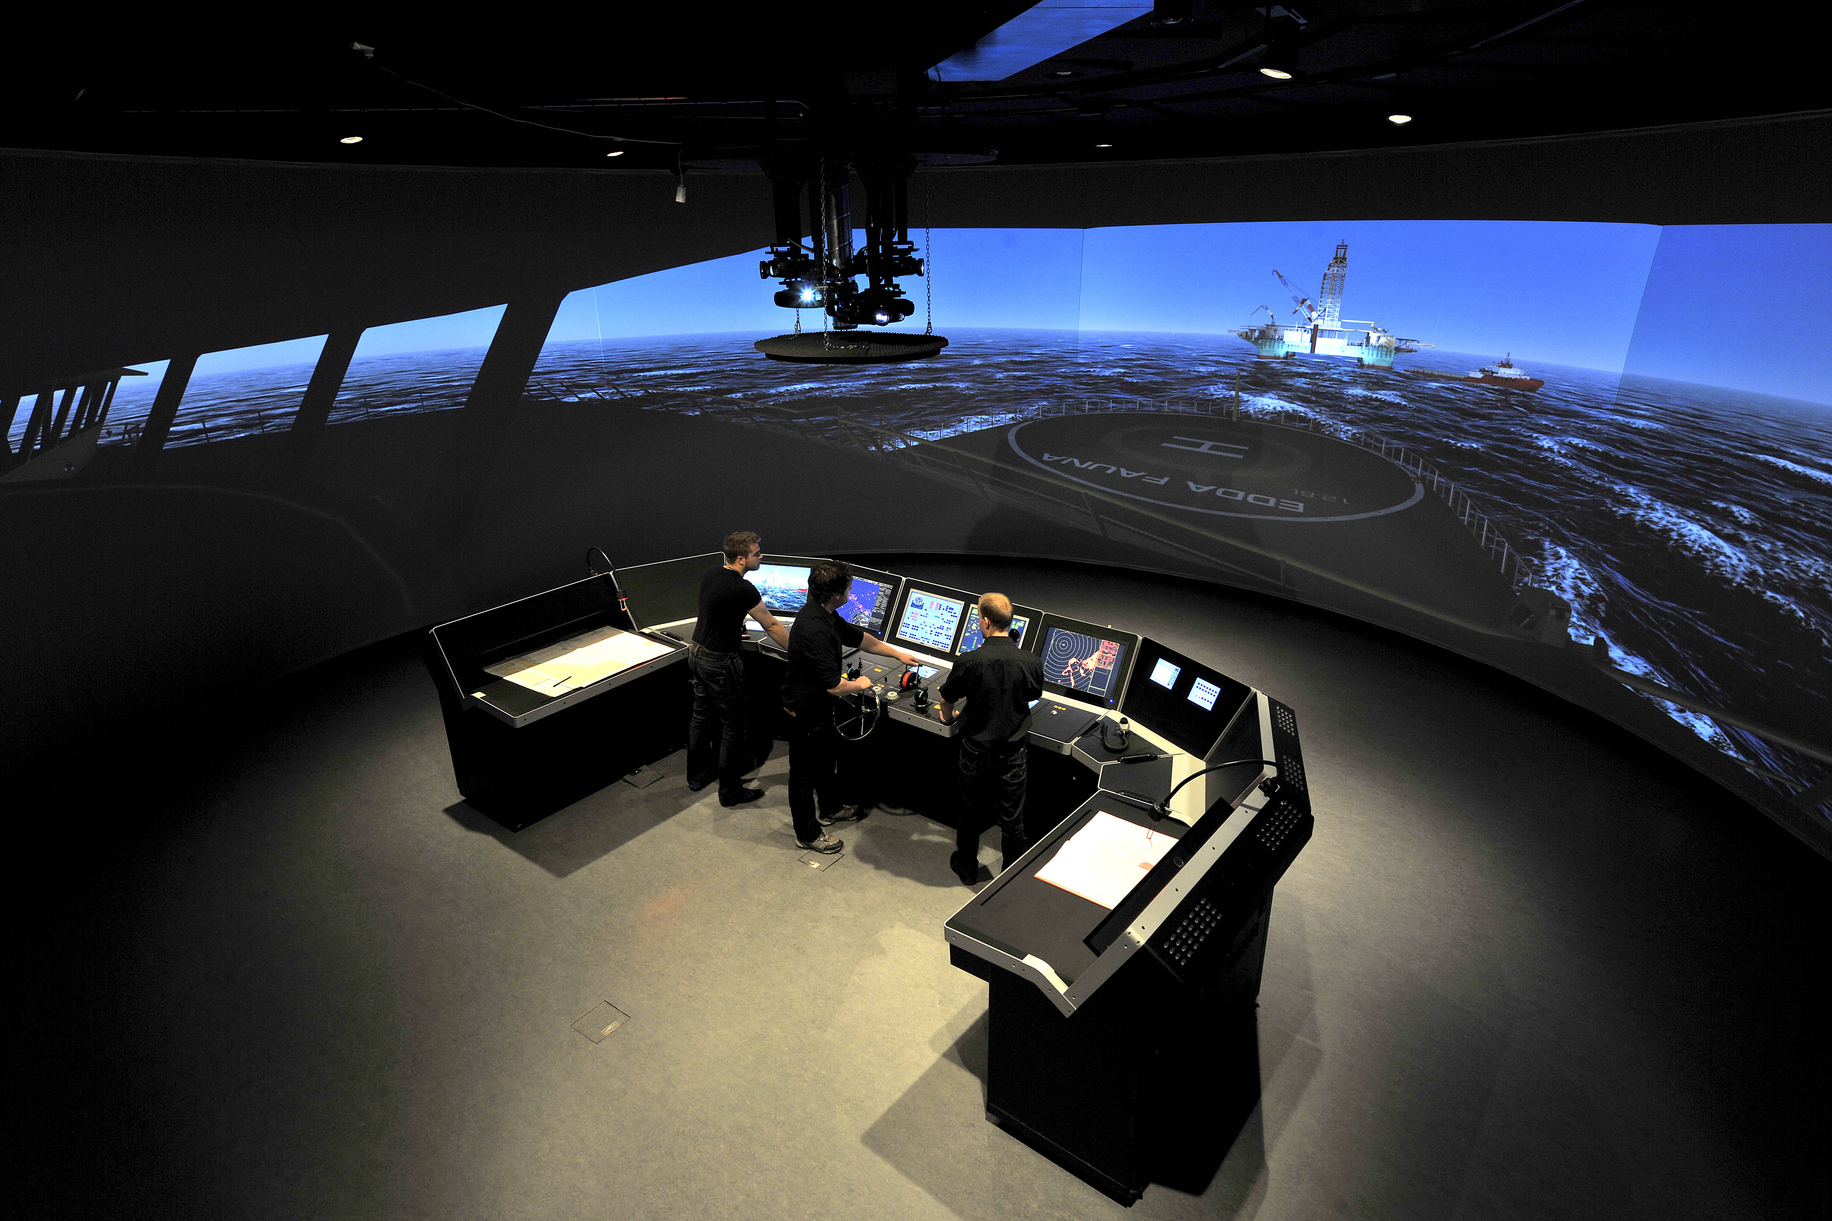
COAST (2020-2025)
Visjon: Å være en ledende leverandør av simulatortrening for
maritim utdanning.
Misjon: Å fremme studentsentrert læring gjennom simulatorbasert
utdanning.
4 fokusområder:
Utvikle metodikk for maritim simulatortrening (ledes av HVL)
Forskning og innovasjon for å utvikle nye simulatorbaserte lærings- og vurderingsaktiviteter (ledes av USN)
Studentinvolvering (ledes av NTNU)
Institusjonsutvikling (ledes av UiT)
Høst 2020: Lyst ut 7 stipendiatstillinger, hvorav 3 er knyttet til fokusområde 2.

Slide 8
COAST
COAST er tildelt status som Senter for fremragende utdanning for perioden 1. juni 2020 til 31. mai 2025.
Midtveisevaluering skulle etter planen gjennomføres i 2024.
«Regjeringas forslag til statsbudsjett som vart lagt fram 6. oktober legg til grunn at SFU-ordninga skal fasast ut frå og med 2024. Dette betyr at det ikkje blir ny utlysing i ordninga i 2025.
SFU-status blir tildelt for fem år, med moglegheit for forlenging i ytterlegare fem år etter ei midtvegsevaluering. Kontraktar som er inngått med dei eksisterande sentra, og finansieringa av desse, vil bestå for heile femårsperioden. HK-dir vil halde fram med å følge opp sentra og støtte dei i arbeidet deira ut finansieringsperioden.»
(Senter for framifrå utdanning (SFU) | HK-dir (hkdir.no))

Slide 9

Hvorfor?
Avbyråkratisering av høyere utdanning
Riksrevisjonens rapport
Ledelsen ved institusjonene kan selv
bestemme hva de bruker midler på

Slide 10
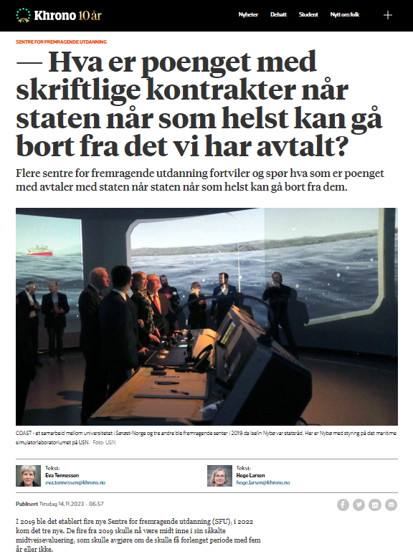

Slide 11
Senter for fremragende yrkesfaglig utdanning 2022 - Pilotordning
Fagskolen i Rogaland:
Senter for nyskapende utdanninger, engasjerende læring og økt samarbeid i høyere yrkesutdanning.
Fagskolen i Viken
Senter for erfaringsbasert læring.
Skal evalueres ved pilotperiodens utløp i 2026.

